Slide 1
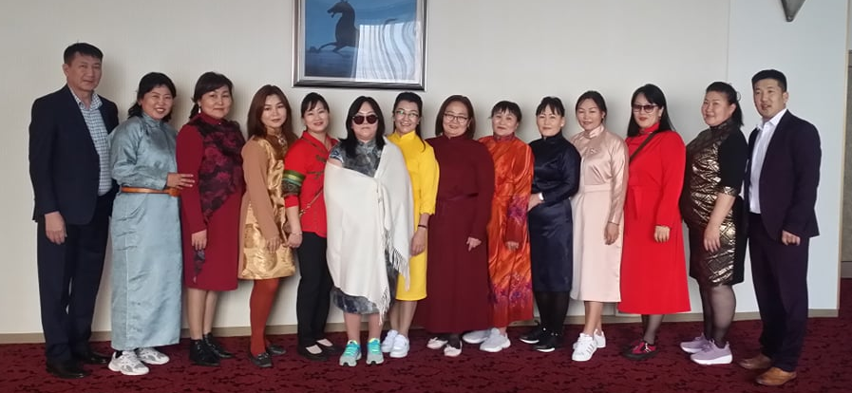
“ХИЧЭЭЛИЙН СУДАЛГААНЫ НИЙГЭМЛЭГ”-ИЙН ЯПОН ДАХЬ СУРГАЛТ 2019
2019.11.06 – 2019.11.13

Slide 5
Үрава их сургууль
Минато дүүргийн Одабай Гакүэн цогцолбор Кооёо бага, дунд сургууль
“Минато хичээлийг сайжруулах академи” АББ
Минато дүүргийн Боловсролын хэлтэс
Токио Гакүгэй их сургуулийн харьяа Сэтагаяа бага сургууль

Slide 6
Одабай (усан онгоц) Асакуса
Зоожёожи сүм
Токио цамхаг
Минато дүүргийн захиргаа
Ниппори Санни холл

Slide 7
Япон Монголын боловсролын системийн ялгаа
БТ | Япон |  | Монгол
Цэцэрлэг | 3-5 нас |  | 1.6-5 нас
Бага боловсрол | 1-6-р анги |  | 1-5-р анги
Бүрэн дунд боловсрол | Эхний хагас | 7-9-р анги | 6-9-р анги
 | Элсэлтийн шалгалт
 | Сүүлийн хагас | 10-12-р анги | 10-12-р анги
Дээд боловсрол | Элсэлтийн шалгалт |  | Элсэлтийн шалгалт
 | 4 жил |  | 4 жил

Slide 9
 | Япон | Монгол
Их дээд сургуульд элсэгчид (12-р анги төгсөөд) | 53.6% | 85.4%
Бусад | 46.4% (20%, 20%, 6%) | 99.6% (0.3%, 0.1%)
 | Япон | Монгол
Сурах бичиг | 4 жилд нэг удаа | Хөтөлбөр
 | Сонголттой | Нэгдсэн
 | Эхний хагас жил (23 хуудас) Сүүлийн хагас жил (23 хуудас) | Хичээлийн бүтэн жил (46 хуудас)

Slide 10
 |  | Бага | Дунд | Ахлах
Япон | Эрэгтэй багш | 37.6% | 57.4% | 69% | 7 хоногт 40 цаг (нормт цаг 20-оос дээш) 6 жил тутам сэлгэж ажиллуулдаг
 | Эмэгтэй багш | 62.4% | 42.6% | 31%
Монгол | Эрэгтэй багш |  |  | 18.6% | 7 хоногт 40 цаг (нормт цаг 19) Өөрийн хүсэлтээр
 | Эмэгтэй багш |  |  | 81.4%

Slide 11
“Үрава” их сургууль
Багш бэлтгэх сургалтыг орчинд нь практикт суурилан явуулдаг.
СӨБ, бага ангийн багш нар уйгагүй бүтээлчээр судалгааны ажил хийж, үр дүнгээрээ их дээд сургуулийн багш болох боломж гардаг.

Slide 16
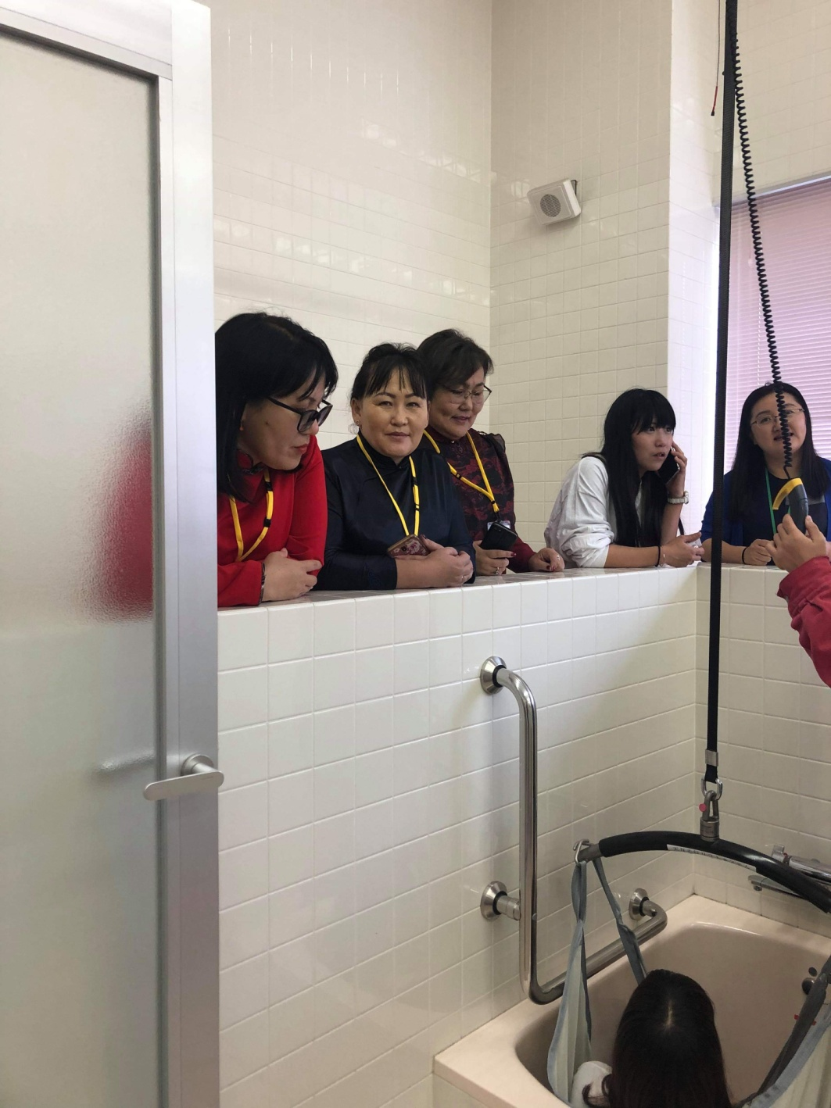

Slide 18
Үрава их сургууль
Минота дүүргийн Одабай Гакүэн цогцолбор Кооёо бага, дунд сургууль
“Минато хичээлийг сайжруулах академи” АББ
Минато дүүргийн Боловсролын хэлтэс
Токио Гакүгэй их сургуулийн харьяа Сэтагаяа бага сургууль

Slide 33
ХИЧЭЭЛИЙН БЭЛТГЭЛ СУДАЛГАА (7 үнэт зүйл)
Хэлэлцүүлсэн, цэвэр, тодорхой, илүү зүйлгүй сургалтын хөтөлбөр
Хамтын ажиллагаа
Бүх хүн хүчин чармайлт гаргавал хичээл сайн болно гэсэн итгэл
Үргэлж тусгаж авч сайжруулдаг хэвшил, буруугаа олж харах
Боловсролын тогтвортой бодлого
Арга зүйгээ сайжруулахын тулд цаг гаргадаг
Бүх хүүхдэд анхаарлаа төвлөрүүлдэг

Slide 34
ХҮҮХДЭД СУУРИЛСАН ХИЧЭЭЛЭЭ САЙЖРУУЛАХ НЬ
Тогтоолгодог хичээл
Ойлгуулдаг хичээл
Ойлгодог хичээл
Чаддаг хичээл
Хүсдэг хичээл
“СУРАЛЦАХ ЧАДВАР”
Хичээл сайжруулахын гол нөхцөл нь хүүхдэд хичээл маш ойлгомжтой байх явдал юм.

Slide 37
ШИНЭ САНАА
Бага ангийн математикийн боловсрол – ЭМХ ЦЭГЦТЭЙ, ОЙЛГОМЖТОЙ, ХЯЛБАРХАН
Сургалтын хэрэглэгдэхүүний бүтээлч хэрэглээ
Сургалтын хөтөлбөр – Арга зүйд ахиц гаргах – Үр дүн
Судалгаат хичээл –
ЯЛГАА - Хичээлийн судалгаа
9+2 8+3 8+7

Slide 38
Эмх цэгц
Сурагчдын бүтээлийн үзэсгэлэн
Түвшний сургалт
Дунд ангийн сурагчид цэцэрлэгийн дүү нартаа ном уншиж өгдөг
Үйл ажиллагааний төлөвлөгөө (PDCA)
Төлөвлөлт – сар, анги бүлгээр
Үдийн цайны цэс – зурагтай
Сурагчдын бүтээлийг хичээлийн хэрэглэгдэхүүн болгон ашиглах
Хүүхдийн бүтээлийг дээдлэх

Slide 39
Сурагчдын судлаж мэдэхийг хүссэн зүйлсийг бичүүлж авдаг
Хаягжилт – (тодорхой - тодорхой)
Бага дундын залгамж холбоо (бага анги, дунд ангийн сурагчид хамтран тэмцээн уралдаанд баг болж оролцох)
Багш нар зай талбайг бүтээлчээр ашиглаж, ажлын бүтээмж нэмэгдүүлэх орчин бүрдүүлэх

Slide 40
Самбар хөтлөлт, дэвтрийн тэмдэглэлийг хэвшүүлэх
Утас, хавчаараар самбар хийх
Багш өөрийн туршилт судалгаат хичээлийн хуваариа багш нарын конторын самбарт бичээд үлдээхэд бусад багш нар сууж саналаа хэлдэг
Үдийн цайг сурагчдаар жижүүрлүүлж тараалгах (хүртээх, зөв дадал)
Эцэг эхэд зориулсан зөвлөмж, гарын авлага

Slide 41
Хүүхдээс багш сурч болох юм
Анги бүр хүүхэд хөгжлийн төв
Ахмад багш нартай бүтээлчээр хамтран ажиллах
Багш – сурагчдын санааг сонсож, амраах, чиглүүлэх
Алсын хараа, эрхэм зорилгоо эргэн харах

Slide 53
БОЛОВСРОЛЫН САЛБАР
(асуудал)
АЧААЛАЛ
ЯАМ (БСШУСЯ)
АЙМАГ, ДҮҮРЭГ
БИЕ ДААСАН БАЙДАЛ, ХӨГЖИЛ

Slide 54
ЦААШИД ХИЙХ АЖЛЫН ЧИГЛЭЛ 2019.11.20 – 2020.05.20 хүртэлх ажлын төлөвлөгөөг гаргаж хүргүүлнэ.
Сургуулийн зорилгыг эргэн харах (PDCA)
Сургалт, үйл ажиллагааны нэгдсэн төлөвлөлтөө сайжруулах (Хичээлийн судалгаа)
Хүүхдэд суурилсан хичээл
Олон нийтийн оролцоот сургууль (эцэг эхэд зориулсан зөвлөмж)
Үнэлгээ (Хичээл, үйл ажиллагааны)

